Slide 1
Отчет по производственной практике
ПМ.01 РАЗРАБОТКА МОДУЛЕЙ ПРОГРАММНОГО ОБЕСПЕЧЕНИЯ ДЛЯ КОМПЬЮТЕРНЫХ СИСТЕМ
Специальность 09.02.07 «Информационные системы и программирование»
Выполнила:
Батракова В.В.
группа 43П курс 4
Руководители:
Мухина Л.В.
Голубева Е.П.
Нижний Новгород
2025 г.

Slide 2
Введение
Производственная практика по ПМ.01 Разработка модулей программного обеспечения для компьютерных систем проходила в ООО «Кодерлайн» в период с 22.03.2025г. по 18.04.2025г.
Целью производственной практики является закрепление знаний общих и профессиональных компетенций:
ПК 1.1. Формировать алгоритмы разработки программных модулей в соответствии с техническим заданием.
ПК 1.2. Разрабатывать программные модули в соответствии с техническим заданием.
ПК 1.3. Выполнять отладку программных модулей с использованием специализированных программных средств.
ПК 1.4. Выполнять тестирование программных модулей.
ПК 1.5. Осуществлять рефакторинг и оптимизацию программного кода.
ПК 1.6. Разрабатывать модули программного обеспечения для мобильных платформ.

Slide 3

Анализ предприятия
«Кодерлайн» - аккредитованная IT компания, которая входит в пятёрку крупнейших партнеров фирмы «1С».

Slide 4
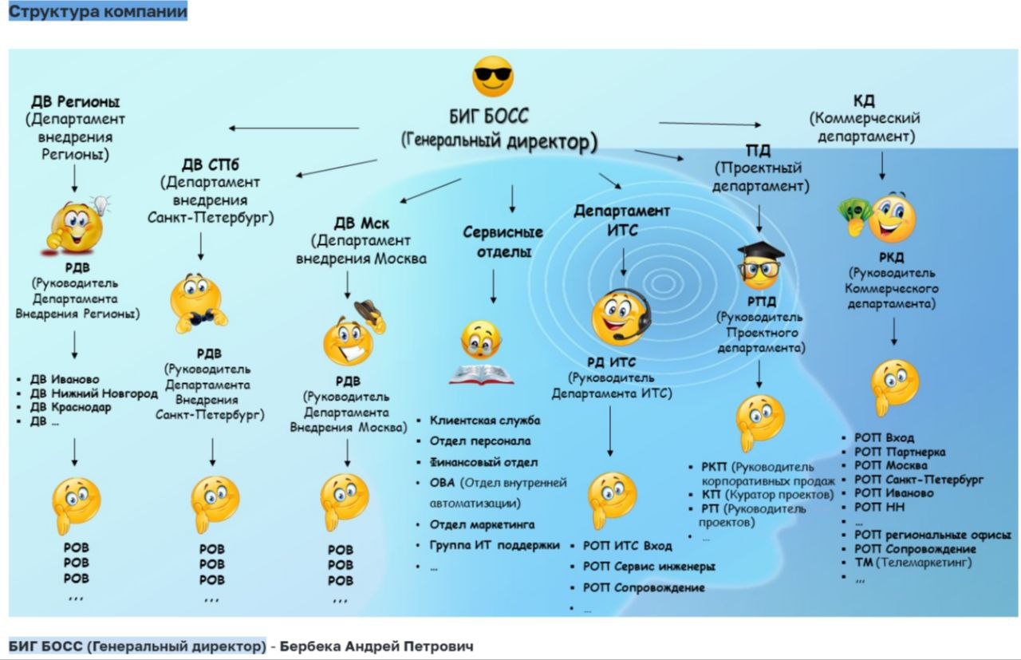
Анализ предприятия
Команда фирмы автоматизируем бизнес-процессы на небольших, средних и крупных предприятиях с 2014 года. Внедряет и сопровождает программные продукты фирмы 1С - ERP, Управление Холдингом, Документооборот и другие. В штате компании более 500 высококвалифицированных сотрудников — программистов, консультантов, бизнес-аналитиков, методологов и руководителей проектов

Slide 5
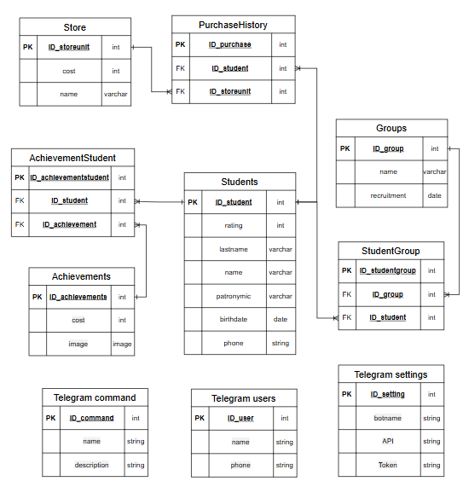
Предметная область
Информационная система «Плюсик» отвечает за мониторинг успеваемости и учебной активности обучающихся. В базе данных приложения должна храниться информация о студентах, группах, улучшениях, достижениях студентов и бонусной системе.

Slide 6

Выбор программных средств для разработки приложения
Возможность доработки
Автоматизация задач
Гибкость
Подключение дополнительных сервисов
Администрирование

Slide 7
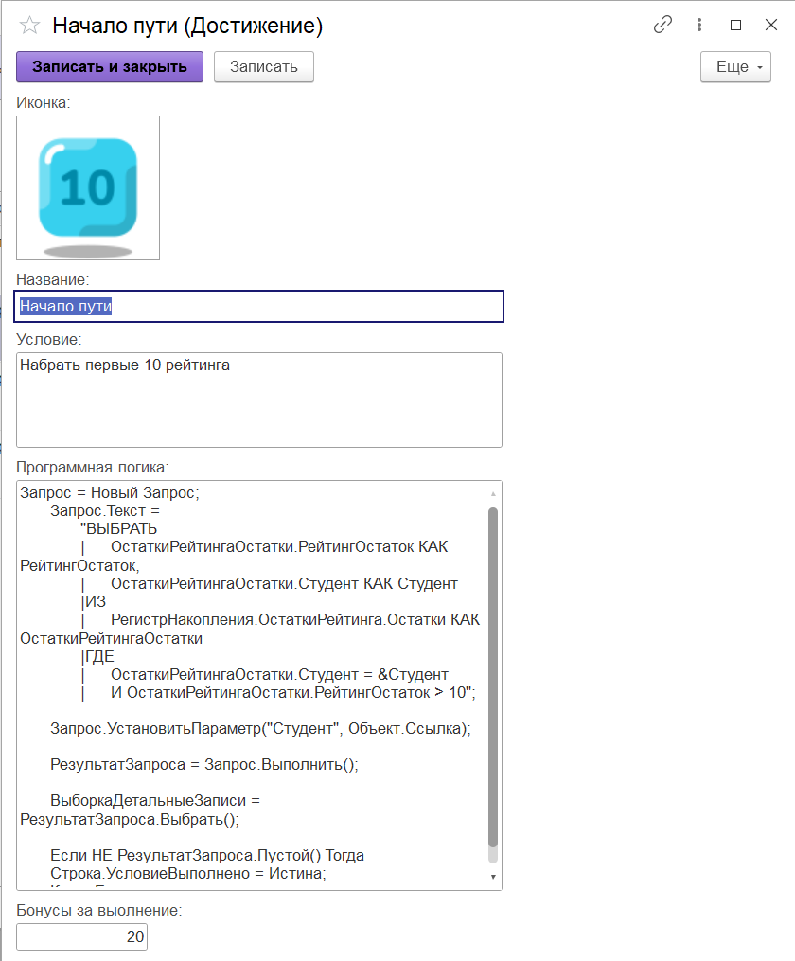
Создание и заполнение БД
Исходя из проведенного анализа были созданы следующие справочники: Студенты, Группы, Достижения, Повышение рейтинга и Команды Telegram

Slide 8
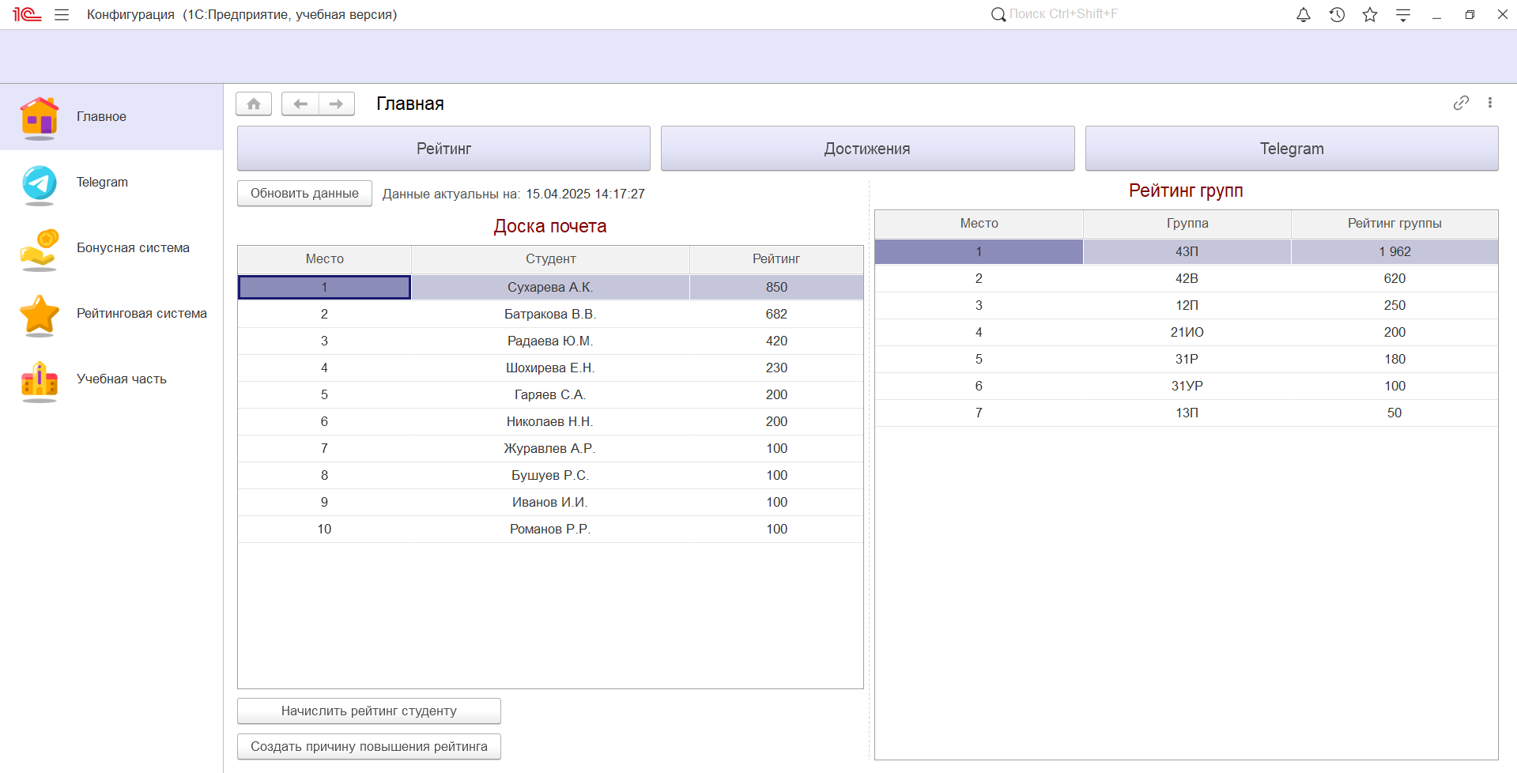
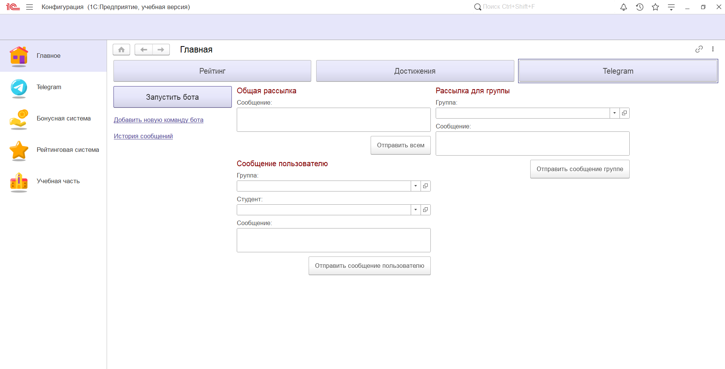
Реализация информационной системы

Slide 9
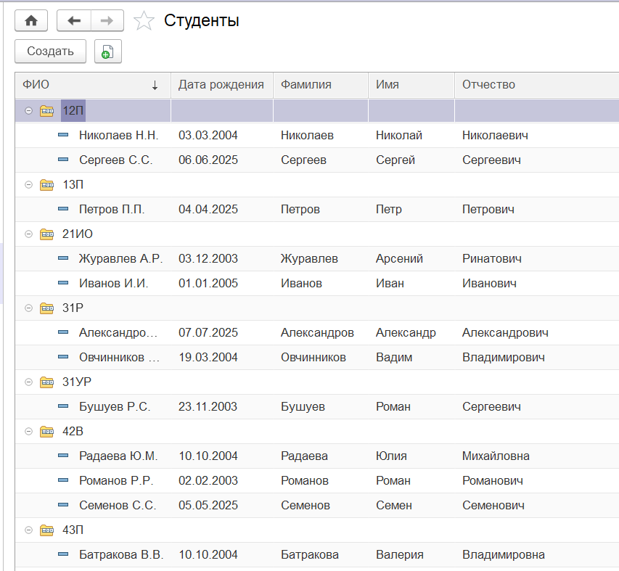
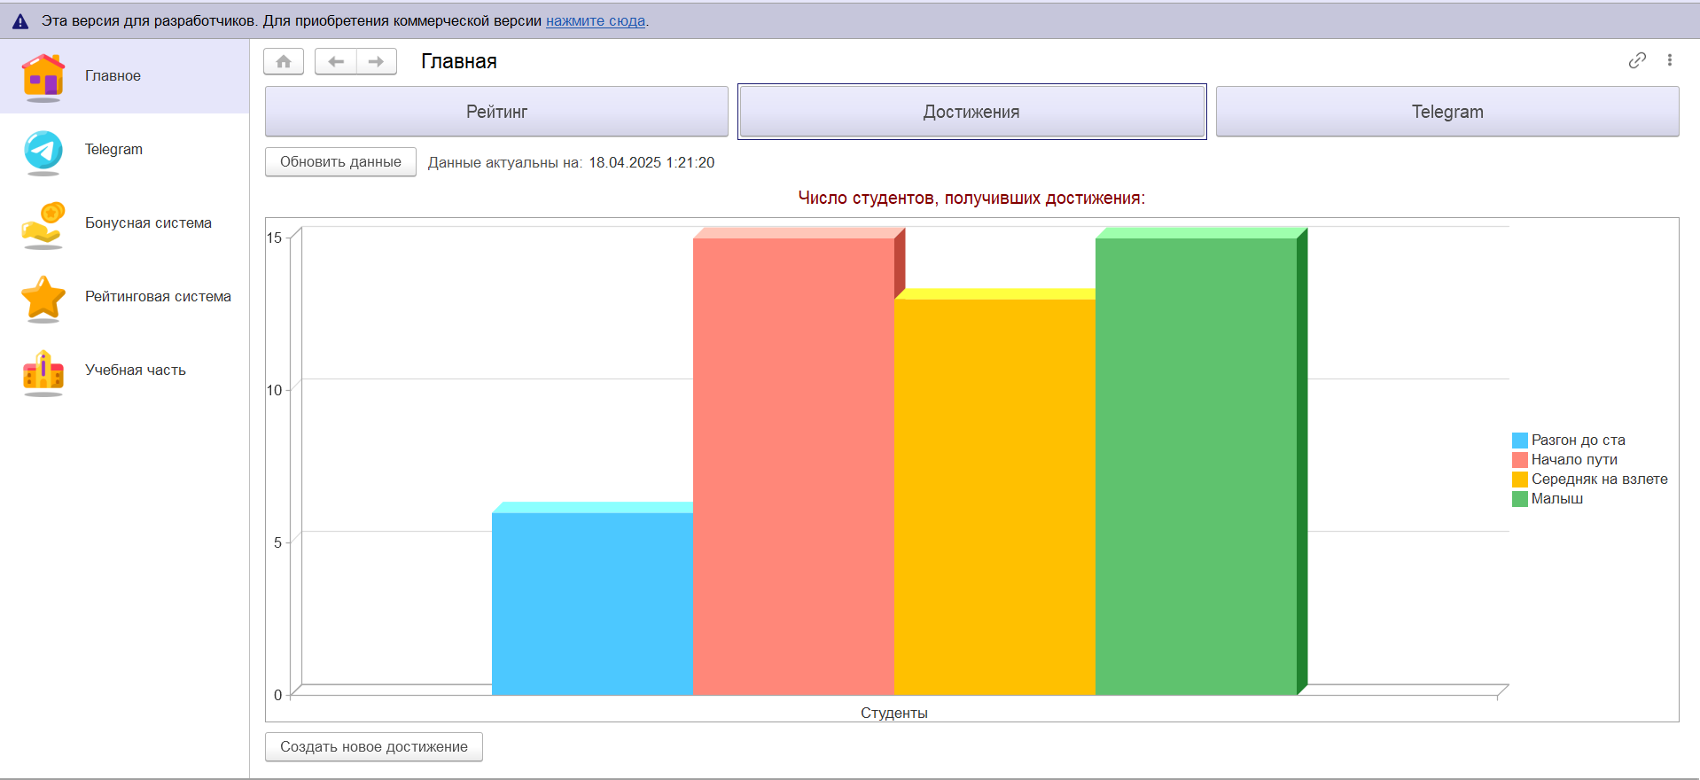
Реализация информационной системы

Slide 10
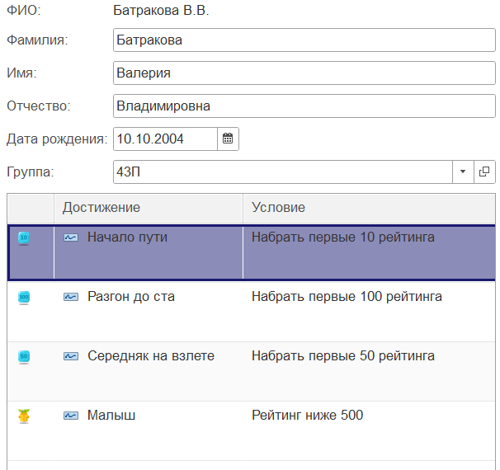
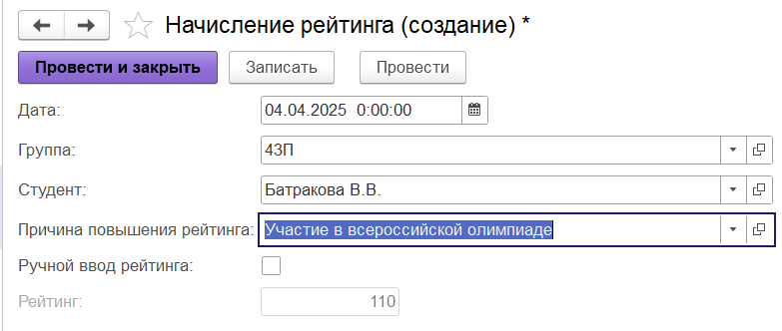
Реализация информационной системы

Slide 11
Реализация информационной системы
Для взаимодействия обучающихся с системой был разработан Telegram-бот «Плюсик».
С его помощью обучающиеся могут зарегистрироваться в системе, чтобы в реальном времени отслеживать свой рейтинг и свои достижения.

Slide 12
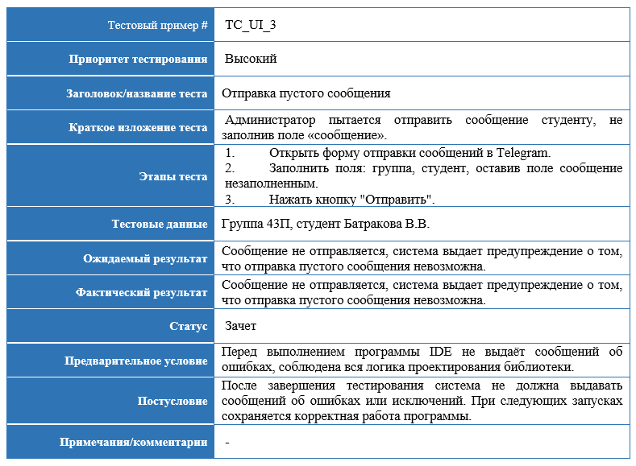
Тестирование информационной системы
Для обеспечения высокого уровня надежности и функциональности модуля отправки сообщений в Telegram была проведена тщательная подготовка и разработка специализированных тестов. Всего было создано пять уникальных тест-кейсов, каждый из которых направлен на проверку отдельных аспектов работы модуля. Эти кейсы позволяют убедиться в правильности реализации всех заявленных требований и обеспечивают высокую степень покрытия возможных сценариев использования модуля.

Slide 13
Заключение
В результате прохождения производственной практики по ПМ.01 «Разработка модулей программного обеспечения для компьютерных систем» в ООО «Кодерлайн» были успешно выполнены все поставленные задачи. В результате практики были закреплены необходимые профессиональные компетенции, такие как формирование алгоритмов разработки программных модулей, их разработка и отладка, тестирование, рефакторинг и оптимизация программного кода.

Slide 14
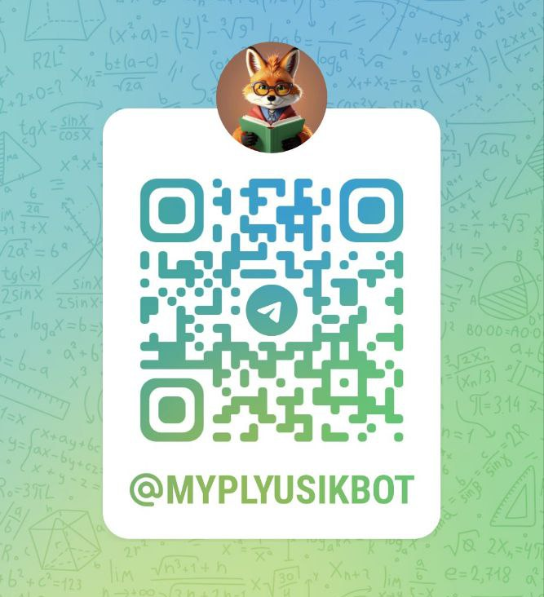
Демонстрация
Телефон для регистрации в боте:
+71234567890

